Slide 1
Master 1 Etudiants en santé
Dépôt du rapport de stage sur Moodle

Slide 2
Evaluation du stage
L’évaluation du stage comporte 2 notes :
La note du tuteur de stage /10
Sur l’attestation tuteur, disponible en téléchargement sur le site :
https://facmedecine.umontpellier.fr/etudes-et-formations/db-cursus-classique/#stage-m1
La note du correcteur /10
2 périodes de correction :
Fin août pour les stagiaires juin et juillet
Mi octobre pour les stagiaires août et septembre

Slide 3
Accès espaces dépôt Moodle
Pour accéder à la plateforme pédagogique Moodle de l'Université, les étudiants et les enseignants devront se connecter avec leur adresse mail institutionnelle.
https://moodle.umontpellier.fr/
Au niveau de la page d'accueil de la plateforme, les étudiants pourront retrouver directement les espaces de cours Moodle dans lesquels ils sont inscrits.
Ils peuvent également cliquer sur leur tableau de bord ou sur mes cours pour les retrouver.

Slide 4
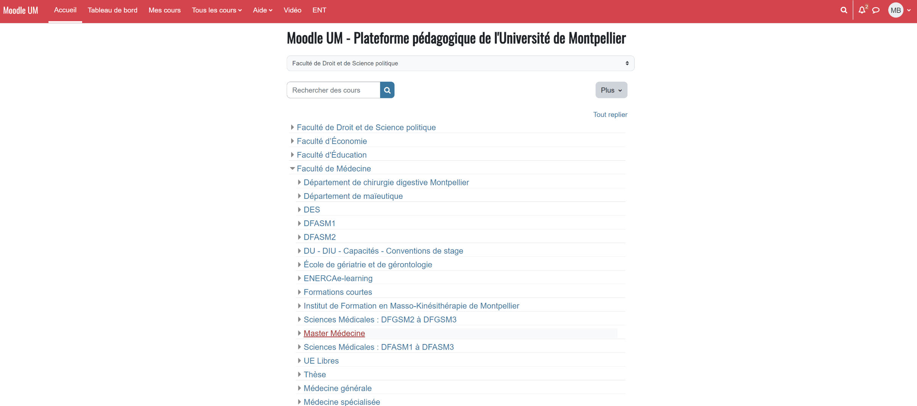
Pour accéder à la catégorie Moodle dédiée au Master Médecine, le cheminement est :
"Tous les cours" -> "Catalogue de cours" -> "Faculté de Médecine" -> "Master Médecine".

Slide 5
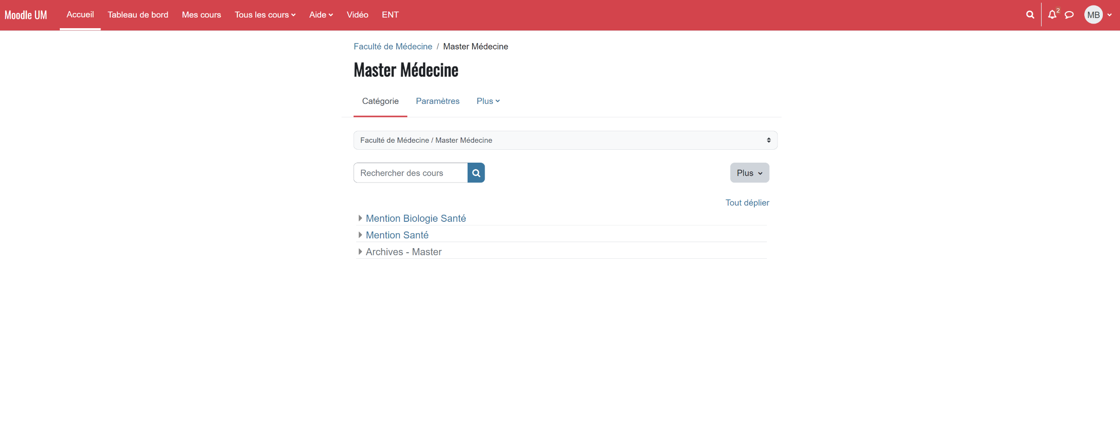
Dans la catégorie Master Médecine, nous avons 2 sous-catégories, représentant la mention Biologie Santé et la mention Santé.

Slide 6
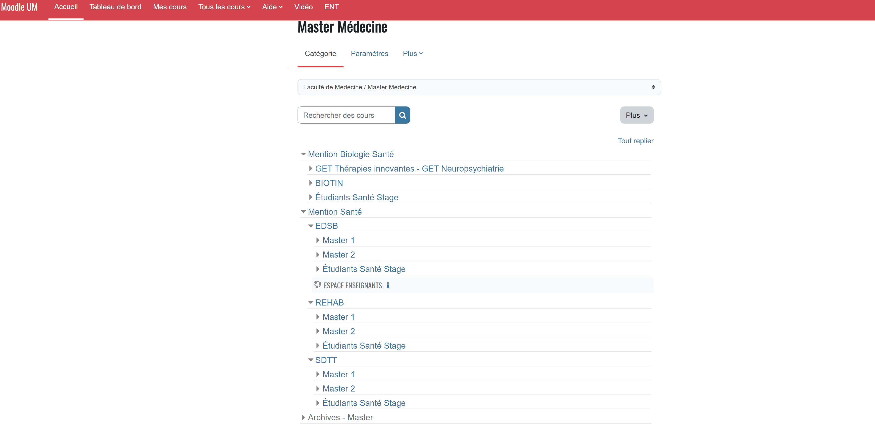
Au sein de ces sous-catégories dédiées aux mentions, nous avons les parcours ainsi qu'un espace "Étudiants Santé Stage". Dans lequel, les étudiants pourront déposer leur rapport de stage et leur attestation

Slide 7
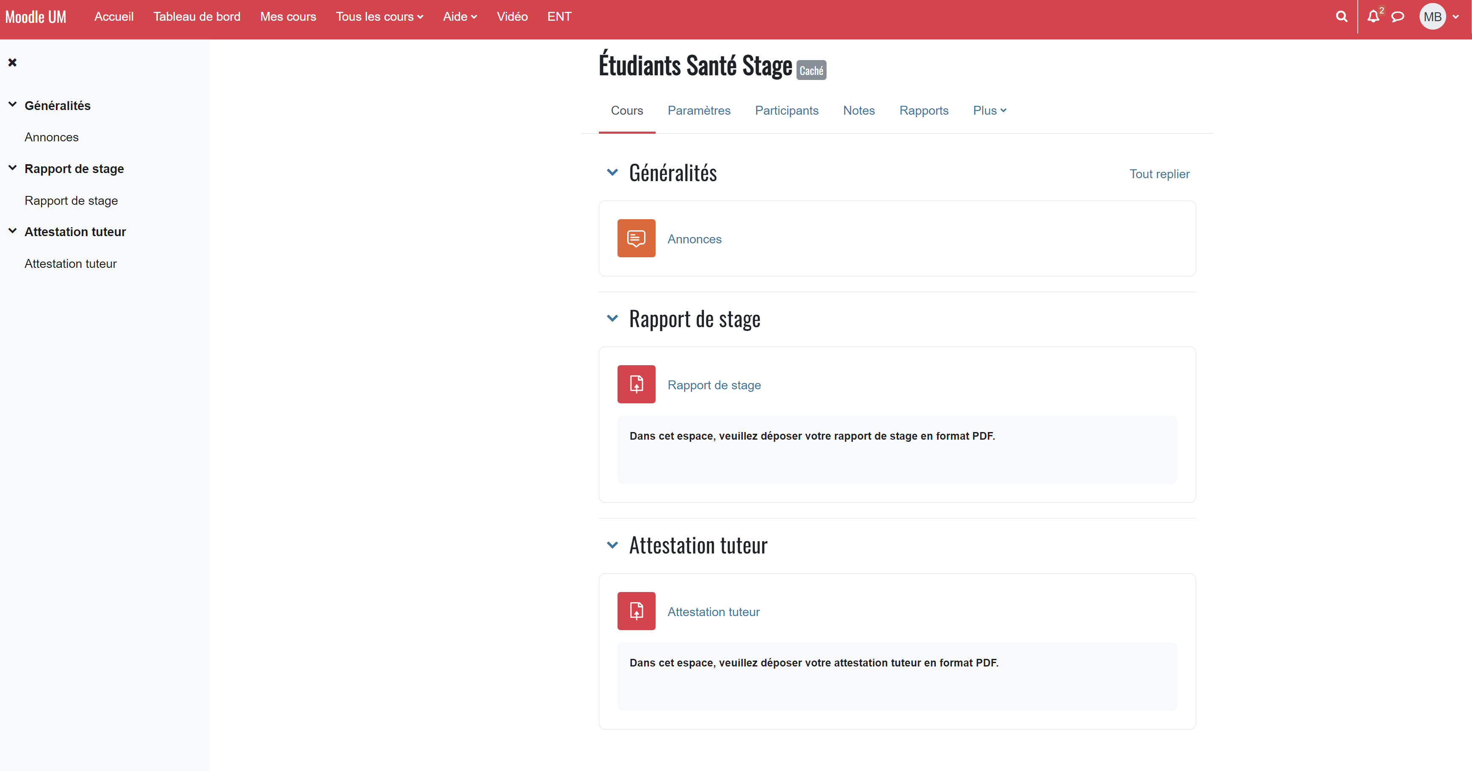
Visuel étudiant

Slide 8
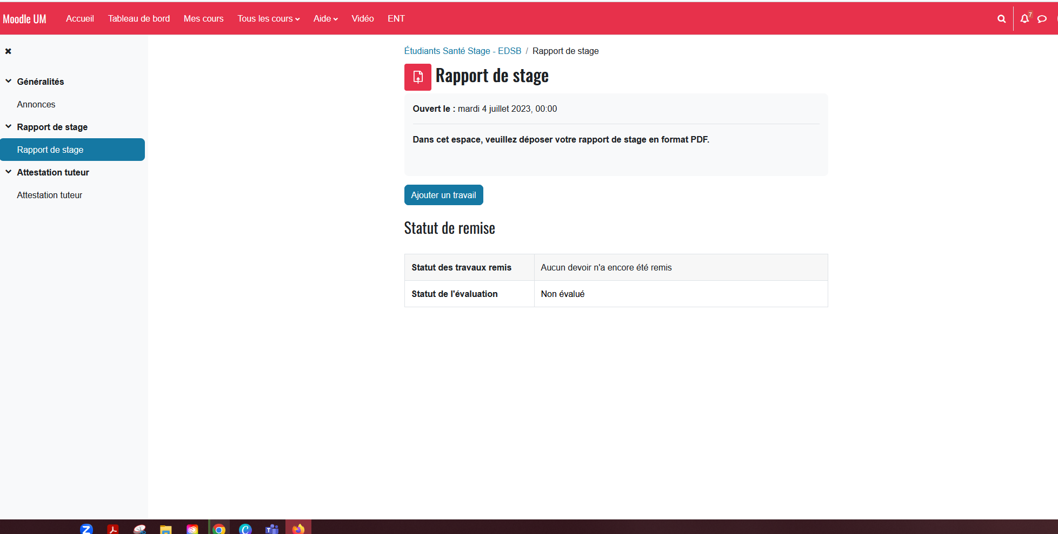

Slide 9
